Slide 1
React 평가지
KDT)빅데이터 분석반 김예진
2022.06.14

Slide 2
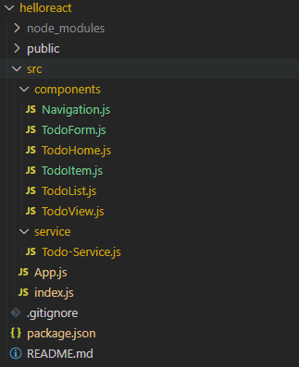
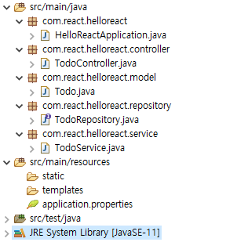
1. Todo 기능
1. 회원
추가
전체 보기
수정
삭제
검색

Slide 3
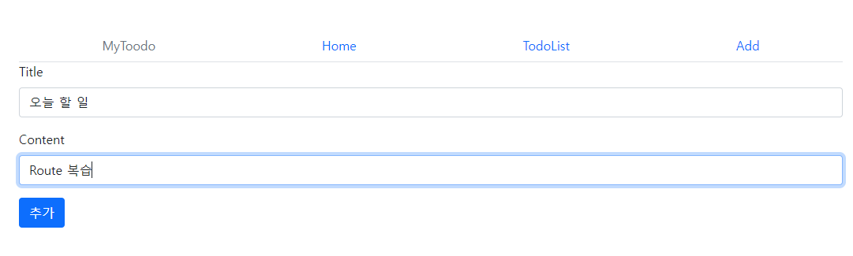
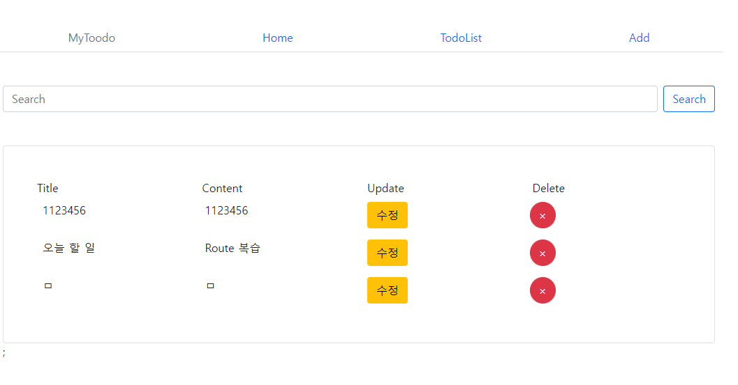
1. 추가

Slide 4
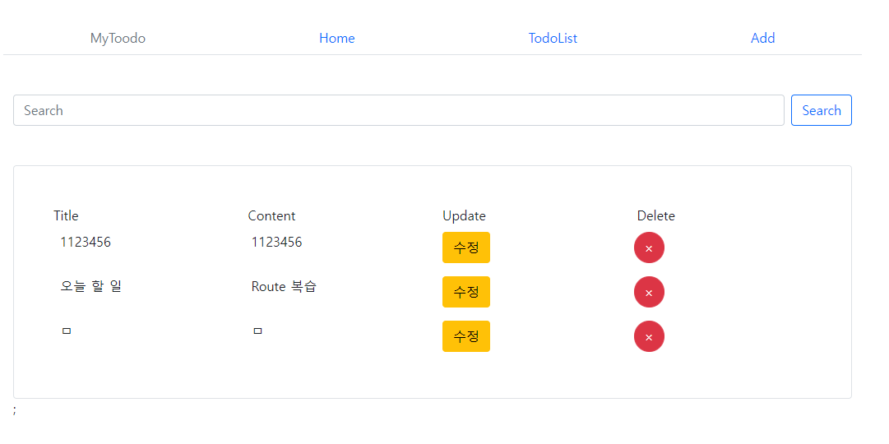
2. 전체보기

Slide 5
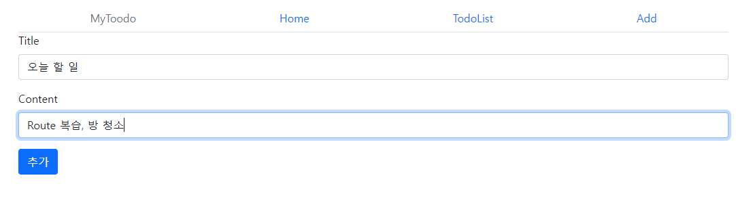
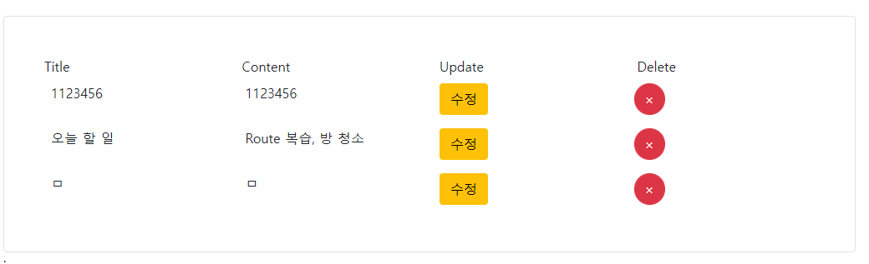
3. 수정
수정 버튼을 누르면 수정 폼으로 이동한다
오늘 할 일 content 내용을 변경하였다

Slide 6
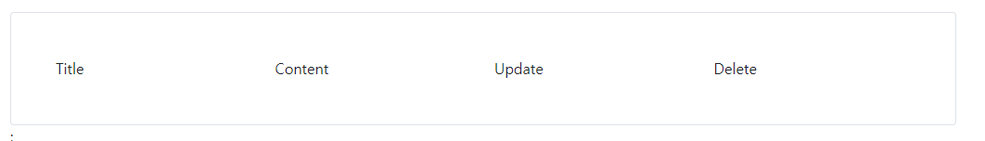
4. 삭제
삭제 버튼을 누르면 TodoItem이 삭제된다.

Slide 7
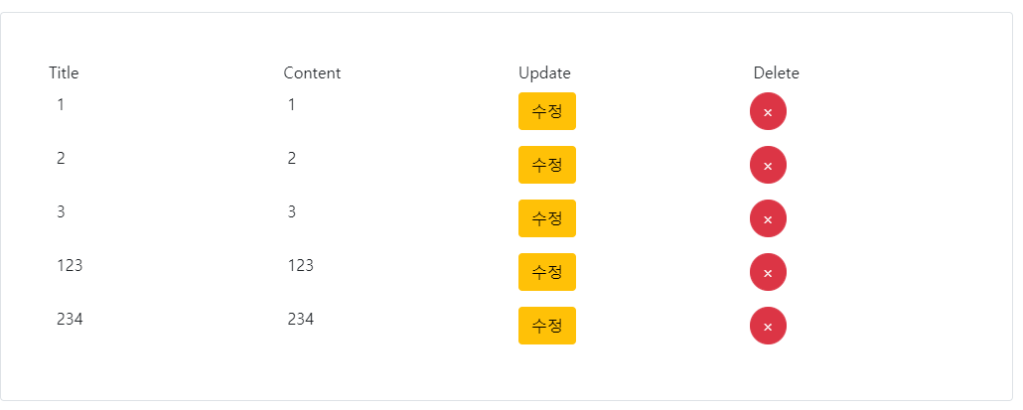
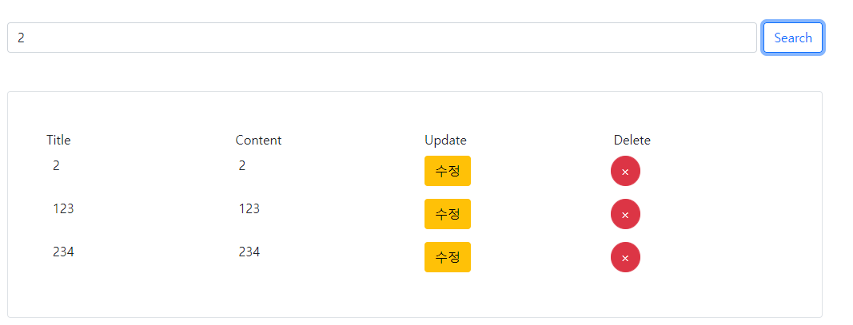
5. 검색
2를 검색하면 title, content에 2가 포함되어있는 TodoItem을 리스트로 보여준다

